Slide 1
М А Р С

Slide 2
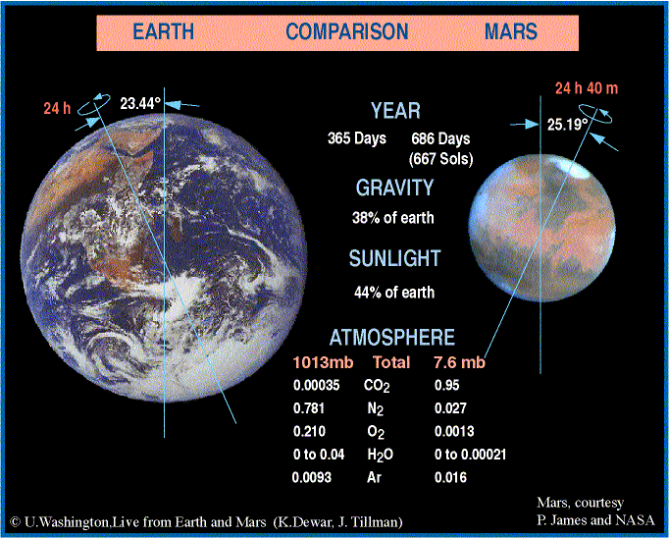
Марс је четврта планета Сунчевог система. Пречник Марса је 6 794 км, а маса износи 6 4219 x 10²³ кг. Дан му траје 24 часа, 37 минута и 23 секунде, а година 687 дана. Од Сунца је удаљен 228 милиона километара, а орбита му је издужена.

Slide 3
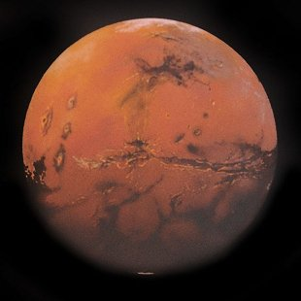
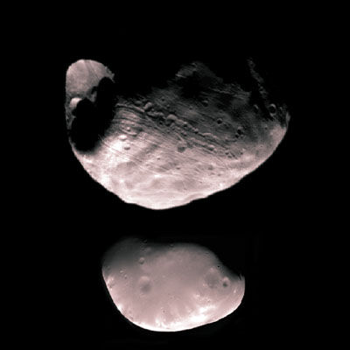
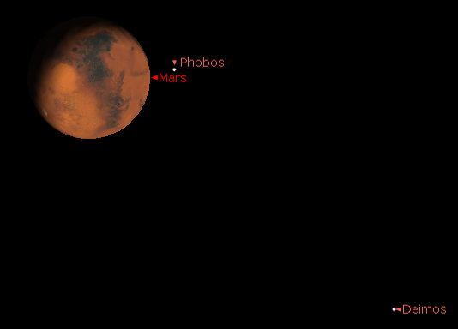
Марс има два природна сателита: Фобос и Дејмос. Фобос има пречник од 11 км и од Марса је удаљен 9 000 км. Дејмос је мањи, пречника 6 км и удаљенији. Кружи око Марса на удаљености од 23 000 километара.
ФОБОС
ДЕЈМОС

Slide 4
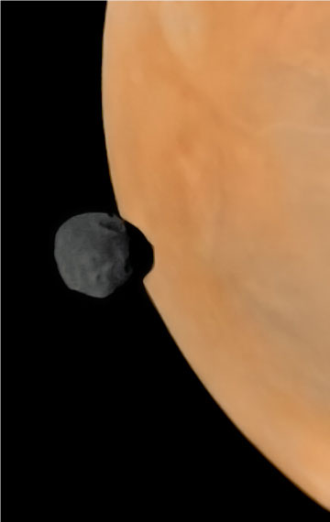
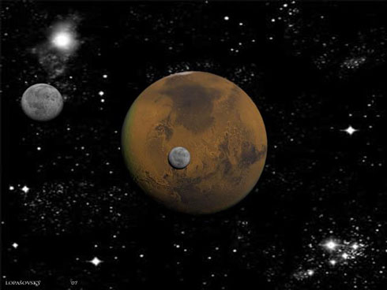
Марс са својим сателитима Фобосом и Дејмосом.
Марсова атмосфера је другачија од Земљине, састоји се углавном од угљен-диоксида (95,32%), водоника (2,7%), аргона (1,6%), кисеоника (0,13%) и неона. Садржи и водену пару (0,03%) а у поларним капама је нађен и озон.
Фобос је од Марса удаљен само 9 000 км.

Slide 5
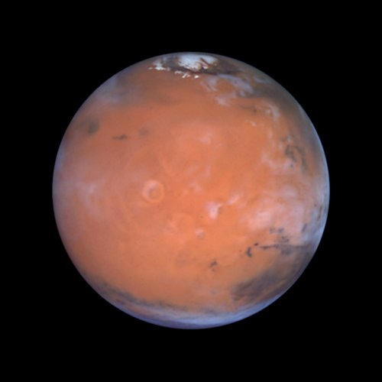
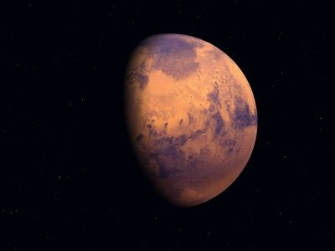
Марс има северну и јужну поларну капу (полове) које садрже смрзнуту воду измешану са честицама прашине.
Температура на површини Марса се креће од 25 степени Целзијуса на екватору, до – 120 степени на половима. Ветрови достижу брзину од 100 м/сек, па је понекад читава површина Марса прекривена
слојевима црвене прашине.
Нагнутост Марсове осе упућује на чињеницу да на њему постоје годишња доба.

Slide 6
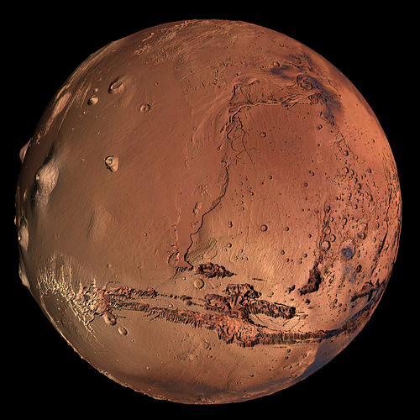
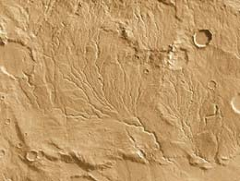
Пронађени су докази да је некада гушћа Марсова атмосфера дозвољавала постојање воде у течном стању. Облици рељефа који веома подсећају на континенте, обале океана, речне кањоне, језера и њихове отоке, наводе на помисао да су велике воде некада обликовале тај терен.
Верује се да је Марс имао воду у течном стању пре 3,5 милијарде година.

Slide 7
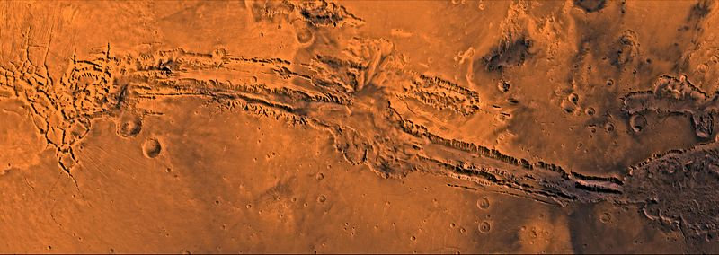
Марс је црвене боје због велике количине оксида гвожђа. На површини Марса разликујемо неколико облика рељефа. Међу најспектакуларније појаве на Марсовој површини засигурно се убраја сплет кањона Маринерове долине (Valles Mirineris).
Кањон Маринерове долине дуг је 4 500 км, широк 100 до 200 км а дубок 6 до 7 км.

Slide 8
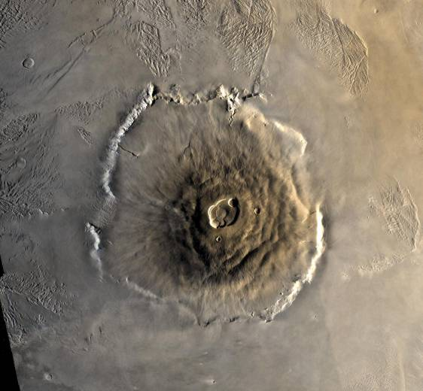
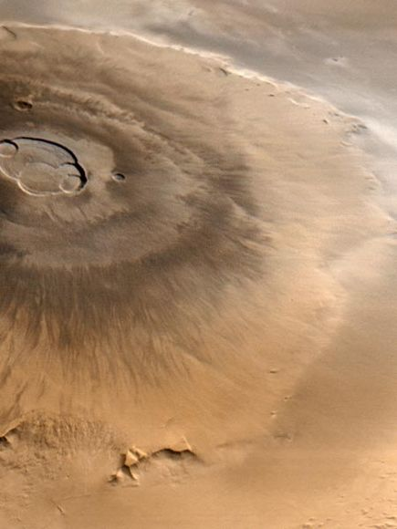
Северна полулопта избраздана је већим бројем угашених вулкана међу којима доминира Олимп (Olympus Mons), највећи вулкан у Сунчевом систему. Процењује се да је стар око 2,5 милијарде година. Висок је 27 километара, а подножје му је широко 600 км. Стране су слабо нагнуте (3 до 5 степени)
тако да је у ствари
пљоснат. На врху је кратер
чија је дубина 4 до 6 км.

Slide 9
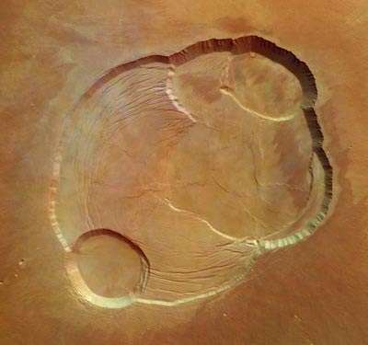
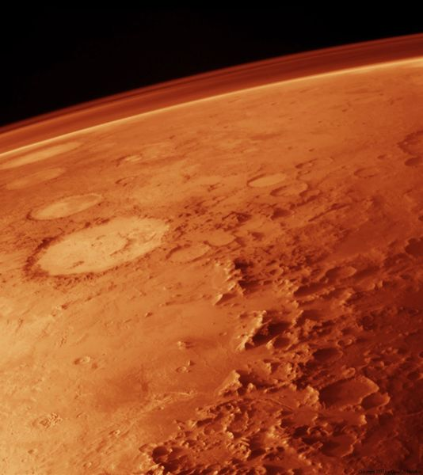
Кружни басени огромних димензија и светлије површине настали су као последица удара астероида. Неки од њих имају пречник и 1 500 километара.

Slide 10
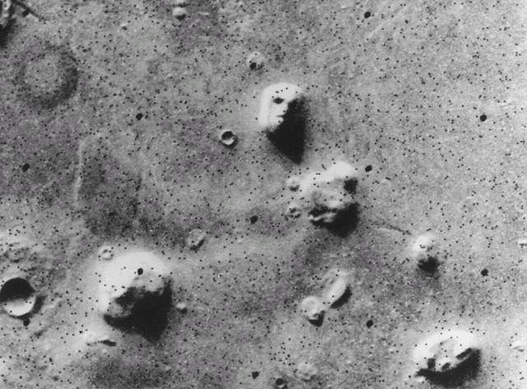
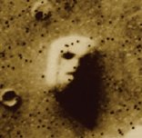
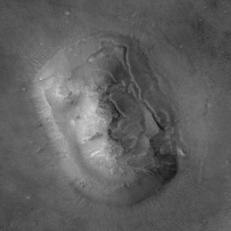
Марс је веома загонетна планета јер многи људи верују да је на њој било живота а неки су убеђени да тај живот још постоји.....

Slide 11
К Р А Ј
ХВАЛА НА ПАЖЊИ
АУТОР
ГОРДАНА ВАСИЋ
УЉМА, АПРИЛ 2013. ГОДИНЕ

